Slide 1

花蓮縣第三屆百校千人贈書活動企畫說明
捐贈單位：書立得文化事業股份有限公司
．指導單位：教育部 ．主辦單位：花蓮縣政府教育局 ．協辦單位：財團法人熱愛生命文教基金會

Slide 2
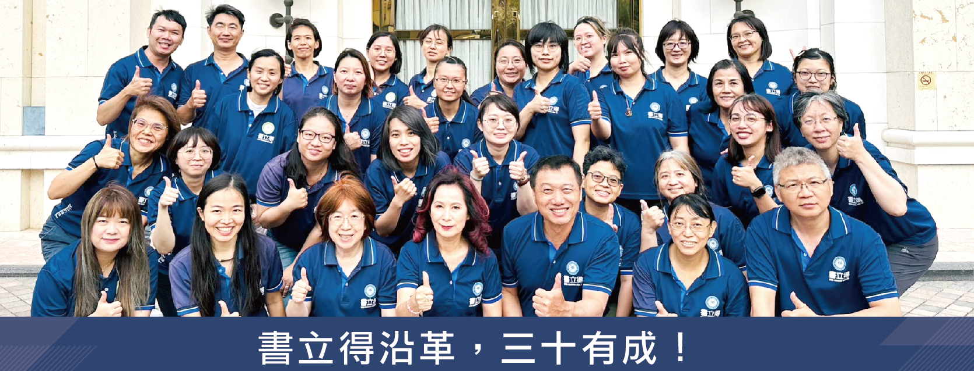
捐贈單位介紹
書立得文化事業股份有限公司成立至今已33年，長期致力於全台灣各縣市圖書館、學校圖書採購、編目、加工作業，以「您終身學習的好幫手」為公司的服務願景，我們期許透過【百校千人、贈書留香】的活動， 培養學子閱讀習慣，使閱讀成為生活中不可或缺的一部分。書立得以服務社會、取之社會、回饋社會，共營、共榮、共享。

Slide 3
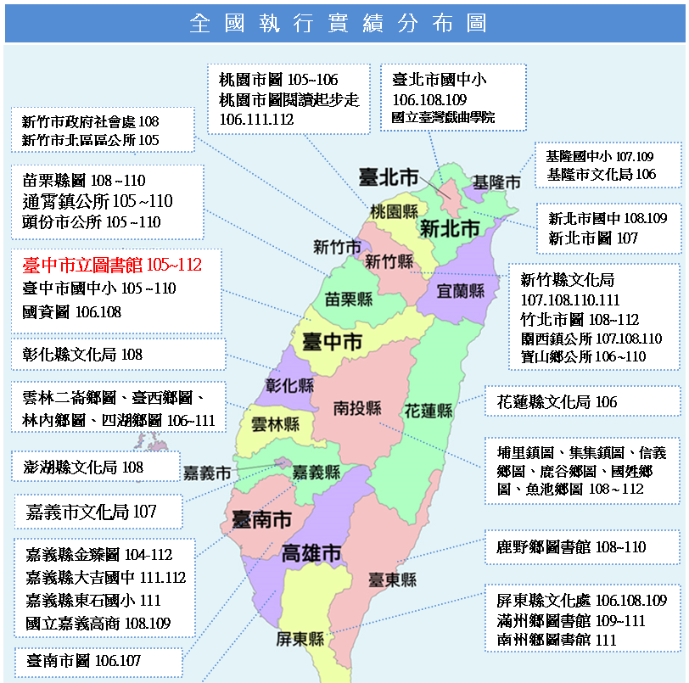
關於書立得
營業項目
✓
圖書採購
✓
圖書編目
✓
圖書加工
完整、豐富
的服務經驗
若有報價需求，歡迎來電詢價
04-2707-7576 #23 客服專員

Slide 4
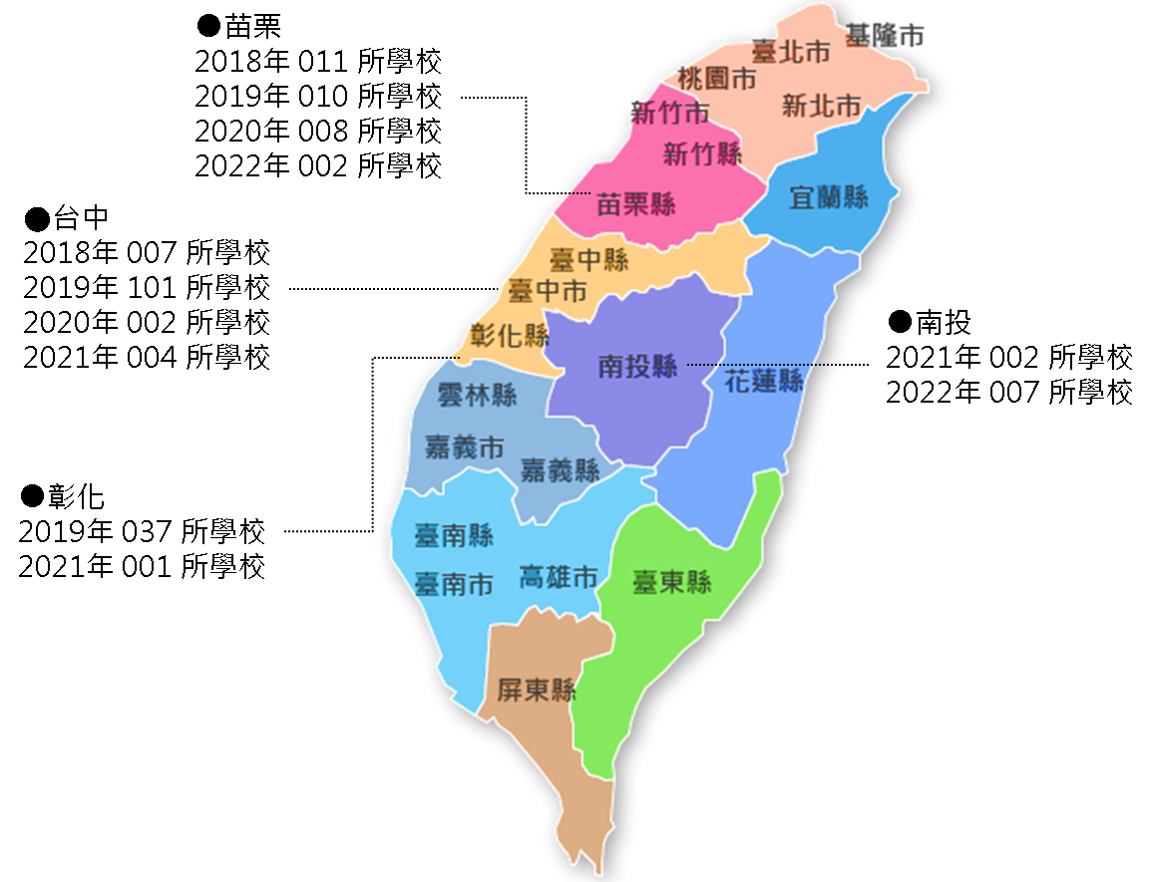
回饋社會-歷史捐書紀錄
●新竹縣
2023年89所學校
2018年~2022年
總捐贈金額510萬元

Slide 5
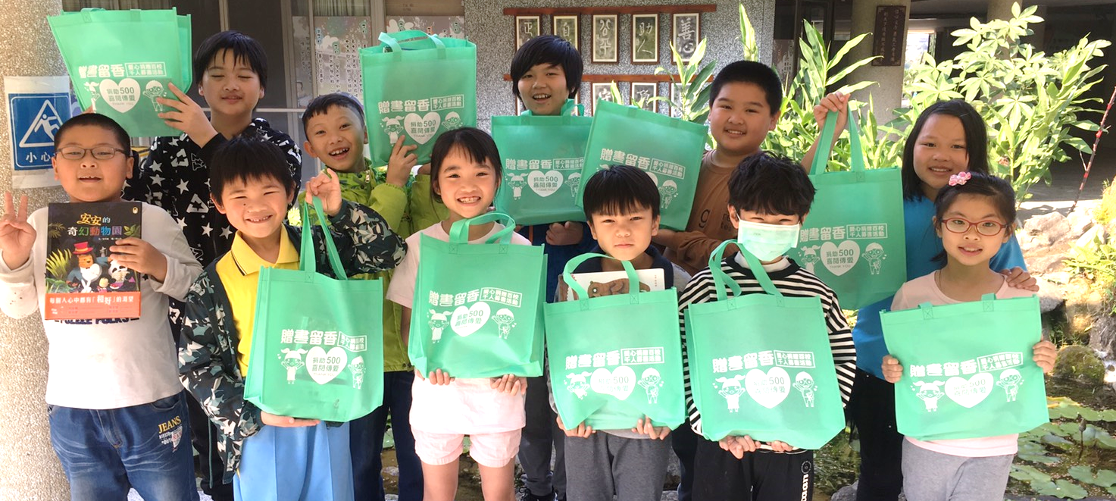
百校千人活動內容
配合花蓮縣教育處贈送101 所學校合計共 1,000 份圖書禮袋
禮袋贈送對象：學生
禮袋內容：童書 2 冊 +書籤 2 張 + 提袋 1 個
禮袋依適讀年齡分為：低、中、高年級
各校禮袋數量：依花蓮縣教育處提供各校人數發放
※ 上一屆百校千人 - 活動紀錄

Slide 6
百校千人活動時程
01月09日 – 向花蓮縣政府教育處提交捐贈執行企劃書
01月19日 – 取得受贈國小校所名單及數量
01月20日 – 教育處審閱確認贈送書單
05月15日 – 贈書儀式邀請縣長致贈10所受贈學校，共
100位老師同學、老師學生，出席縣府大禮堂贈書儀式
05月10日前 – 陸續安排出貨 (5/15前到貨)
05月22日 – 學校頒獎予受贈同學，拍照留影
校方配合事項
05月29日 – 學校回傳照片、提供書立得記錄孩子的喜悅
06月06日 – 活動照片彙整更新網頁，成果發表

Slide 7

贈書留香 禮袋內容
每位學生兩本得獎繪本、閱讀禮袋一個、勵志書籤兩張。

Slide 8
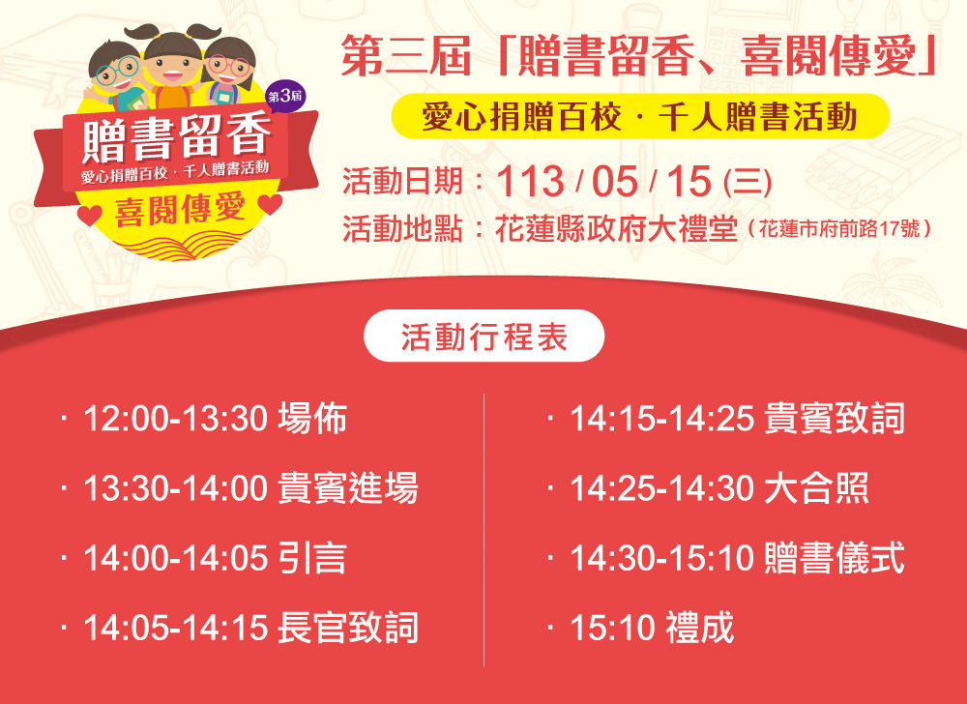
5/15花蓮縣府贈書儀式邀請卡
贈書儀式邀請縣長出席，致贈10所受贈學校代表，共100位老師同學、老師學生，出席縣府大禮堂贈書儀式、拍照留念。(取消贈書儀式)

Slide 9
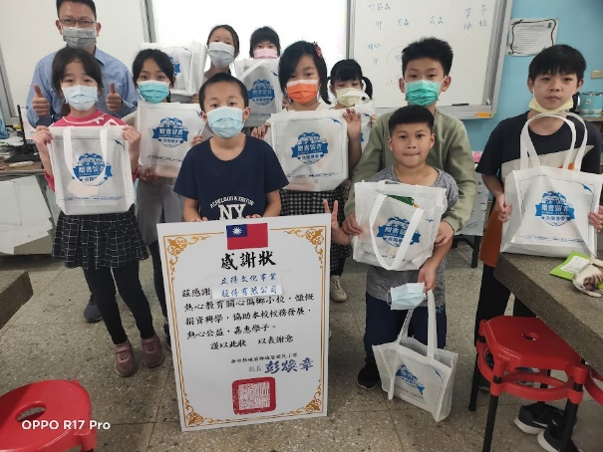
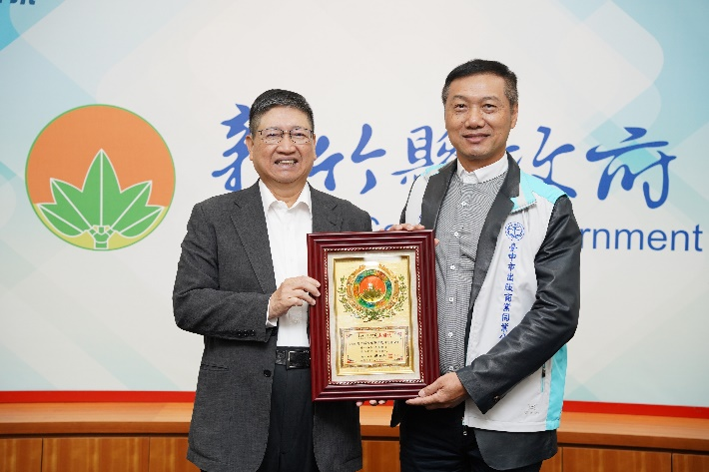
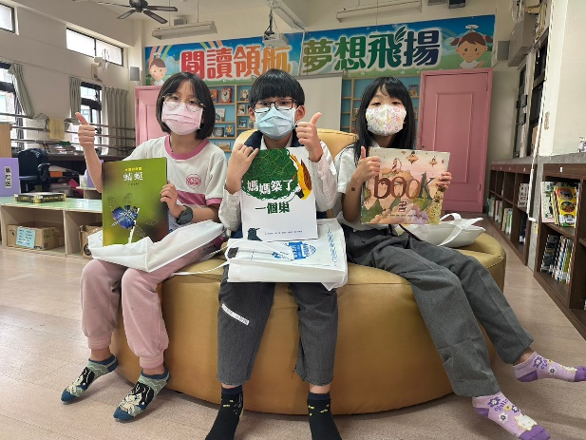
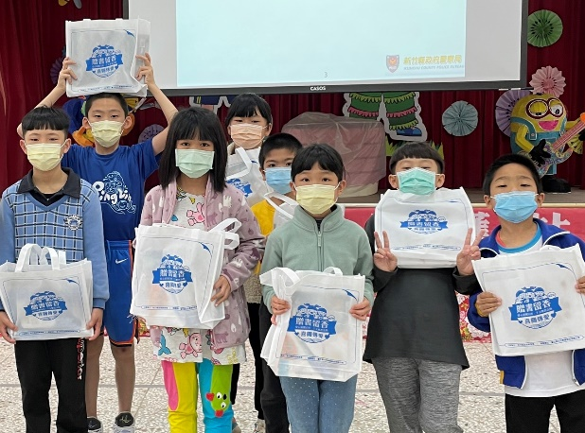
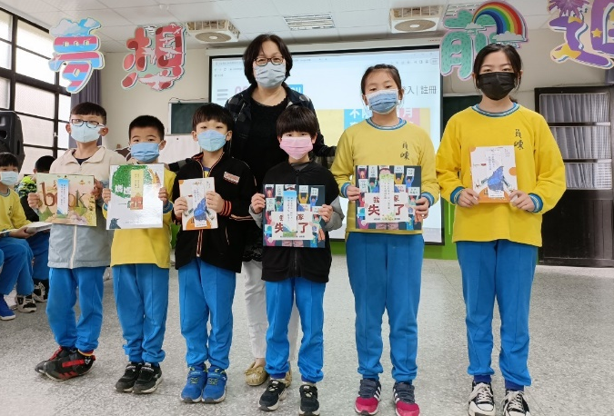
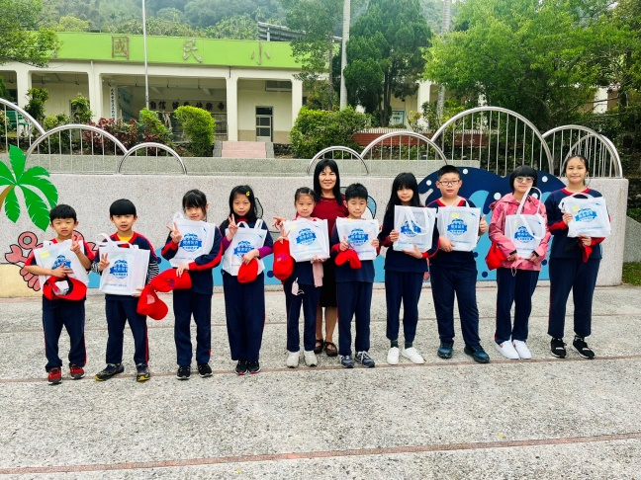
百校千人活動紀錄&校方回傳活動照片
第二屆百校千人 贈書留香 各校同學受贈合影
請各校回傳活動照片：回傳授贈相關活動照片 (3-5張)
相片回傳至：srbook99@gmail.com

Slide 10
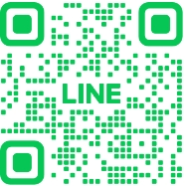
本案聯繫窗口
書立得文化事業股份有限公司
營業項目：圖書採購、圖書編目、雜誌訂購..等，歡迎詢價
聯繫窗口：客服專員
聯繫信箱：srbook99@gmail.com
聯繫Line ID： @xat.0000107458.ysy
電話：04-2707-7576 #23
傳真：04-2707-8767
公司地址：407 台中市西屯區廣福路226巷5-3號
上班時間：週一 ~ 週五 8:00~17:00

